Slide 1
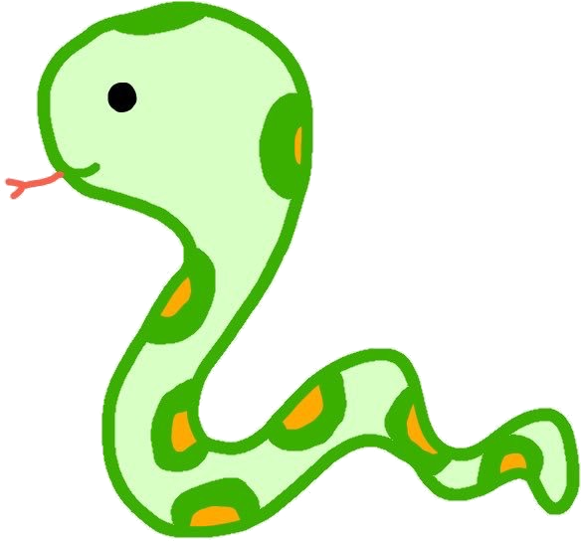
Pythonビデオ教材
ｐｙ０８０：俵杉算（while版）

Slide 2
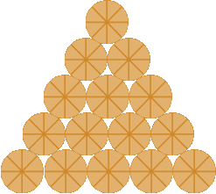
〔タイトル〕俵杉算（while版）
〔問題〕
俵杉算の問題をwhile文を使って求めるプログ
ラムを作成してください。
〔実行結果〕 一番下は何俵？13
全部で91俵也
〔ねらい〕
繰り返しの条件、デバッグ対応について理解します。

Slide 3
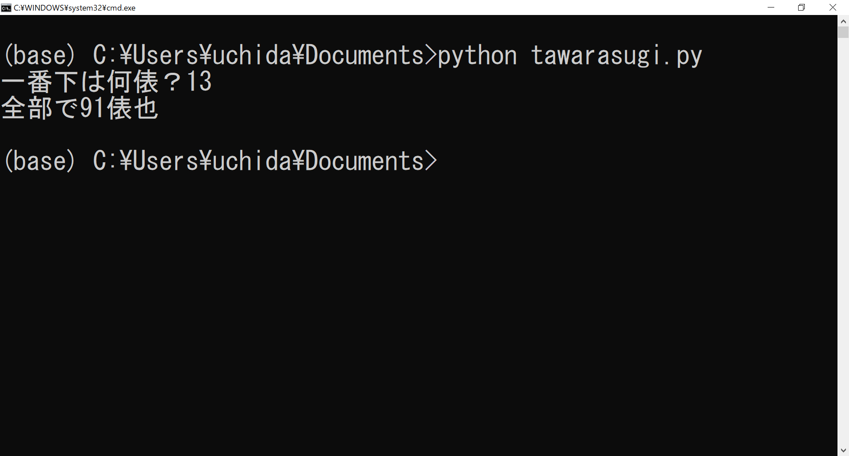
実行結果はpy070と同じです。

Slide 4
＜Pythonによるプログラミング＞
では、このような処理をプログラムにしていきましょう。
このプログラムでは、使う変数は２つです。変数「n」は、俵の一段ごとの数を順に入れて変化させるために使います。最初は、繰り返し処理の開始値になります。変数「t」は、俵の総数を求めて入れるために使います。
まず、一番下が何俵かをキーボードから読み込んで変数「ｎ」に代入します。そのためには、次のように書きます。
n = int(input("一番下は何俵？")) # 開始値
次に俵の総数を、はじめは0であるとします。
t = 0
繰り返し処理は、for文でもwhile文でも同様に実現できます。おもには、for文の場合は回数が定まっている場合に、while文はそうでない場合に使われる傾向にあります。

Slide 5
while文は、指定した条件が成り立つ間繰り返します。したがって、「繰り返し条件」を指定する命令といえます。しかし、これは裏返せば条件が成り立たなくなったら終わるので、「終了条件」を指定するとも考えられます。while文もfor文と同様に、次の行以降の字下げをされた範囲を繰り返します。
while n > 0: # 繰り返し条件（裏返せば終了条件）
次の２行は、字下げされているので、繰り返される命令です。1行目は「俵の総数←俵の総数+段ごとの数」という働きをします。2行目は、段ごとに俵の数を１ずつ減らす働きをします。
t = t + n
n = n - 1 # 増分（減分）
繰り返し処理が終わったら、次のようなコードで、「全部で○○俵也」のように表示して、プログラムを終了します。
print("全部で" + str(t) + "俵也")

Slide 6
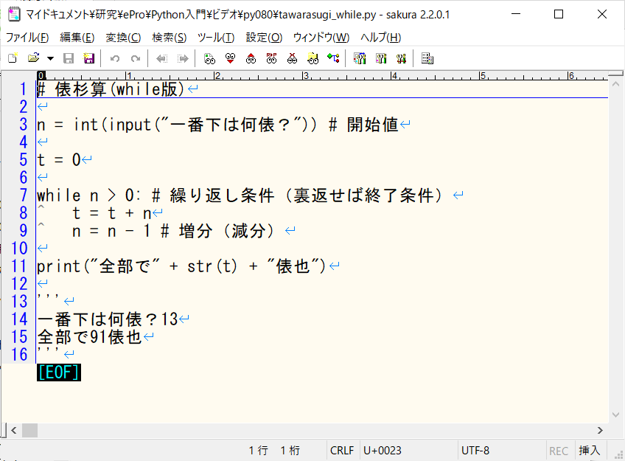
プログラムをエディタに入力した様子は次のようになります。

